Slide 1
Mobilitātes vienlīdzības un piekļūstamības padomes sēde
AS «Pasažieru vilciens»
2025. gada 9. oktobris

Slide 2
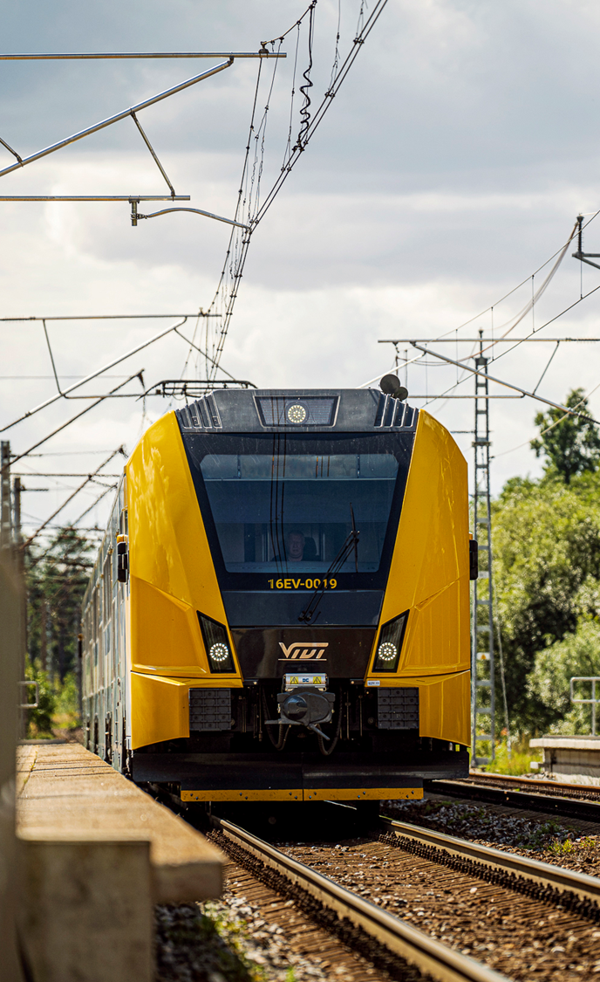
Braukšanas biļešu reģistrēšanas risinājumi vilcienos.
Pasažieru pienākumi vilcienā
Biļete jāiegādājas pirms brauciena biļešu kasē
Ja biļete nav iegādāta — tā jāiegādājas vilcienā pie konduktora kontroliera, kad viņš piedāvā iegādāties biļeti
Biļetes reģistrācija
Pasažieru ar ierobežotām pārvietošanās spējām biļešu reģistrāciju veic konduktors kontrolieris iespējami īsā laikā pēc pasažiera iekāpšanas
Biļete ir jāreģistrē!
❗ Izņēmums
Biļete nav jāreģistrē, ja tā iegādāta pie konduktora kontroliera vilcienā

Slide 3
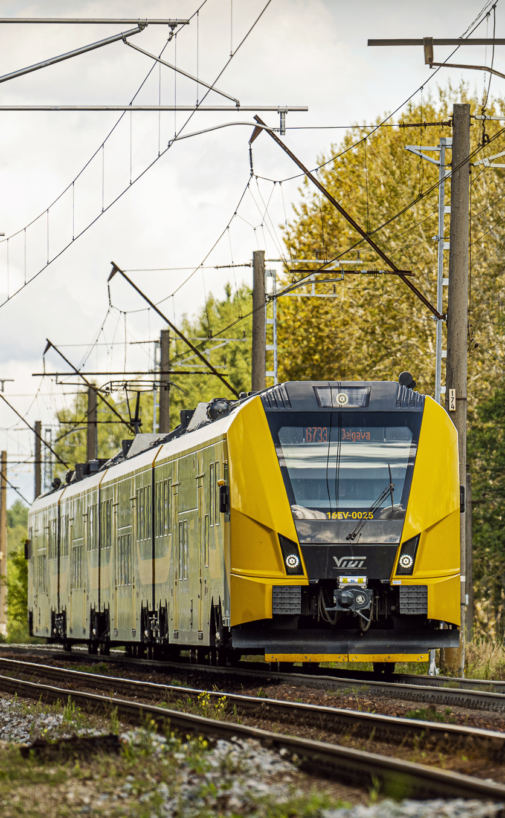
Braukšanas biļešu reģistrēšanas risinājumi vilcienos. Plānotie uzlabojumi- pašvalidācija
Šobrīd notiek tirgus izpēte par pieejamajiem risinājumiem. Risinājumu ieviešana plānota līdz gada beigām.
Līdz šim apzināti 2 iespējamie varianti:
1. QR + GPS validācija;
2. QR koda validācija .
Mērķis – nodrošināt pasažierim vienkāršu, saprotamu un uzticamu procesu.

Slide 4
Mērķi
Nodrošināt vienlīdzīgu piekļuvi biļešu validācijai visiem pasažieriem neatkarīgi no vecuma, digitālajām prasmēm vai pārvietošanās iespējām.
Vienkāršot un padarīt intuitīvu procesu, samazinot atkarību no darbinieku klātbūtnes.
Radīt drošu un uzticamu vidi, kurā pasažieris pats kontrolē savu brauciena reģistrāciju.
Veicināt mobilitātes pieejamību kā sabiedriskā transporta kvalitātes standartu.
Ieguvumi pasažieriem
Ērts, saprotams un ātrs process – biļetes validācija tikai ar vienu soli.
Samazināts stress un neskaidrības, īpaši senioriem un cilvēkiem ar īpašām vajadzībām.
Vienlīdzīgas iespējas izmantot pakalpojumu neatkarīgi no tehnoloģisko prasmju līmeņa.
Skaidri paziņojumi un tūlītēja atgriezeniskā saite par biļetes statusu

Slide 5
Paldies par uzmanību!

